Slide 1
Geometrik-Mekanik Oyunlar

Slide 2
Düzeyler
D1 (Başlangıç düzeyi) | Az sayıda ve sistematik olmayan deneme yanılmalarla çözülebilen oyunlardır.
D2 (Orta düzey) | Az sayıda ve sistematik veya sezgisel deneme yanılmalarla çözülebilen oyunlardır. Tek bir kilit fikrin bulunmasıyla çözülebilen oyunlardır.
D3 (İleri düzey) | Çok sayıda ve sistematik veya sezgisel deneme yanılmalarla çözülebilen oyunlardır. Birden çok kilit fikrin kullanılmasıyla çözülebilen oyunlardır.

Slide 3
Geometrik – Mekanik Oyunlar
Oyuncu,
Geometrik düşünme yöntemlerinden
Uzamsal düşünme becerisinden
El göz koordinasyonundan ve(ya)
Motor becerilerinden faydalanır.
Oyunlar,
Tek kişilik bulmacalar
Karşılıklı oyun veya
Takım oyunu şeklinde olabilir.

Slide 4
Geometrik – Mekanik Oyunlar
Çoğunlukla önceden oluşturulmuş oyun gereçleri veya dijital ortamlar kullanılabilir.
Bazı örnekler
Tangram | Düğüm oyunları | Soma küpleri
Polyomino | Labirentler | Mikado
Küp sayma | Rubikkübü | Jenga
Yap-bozlar | Mekanik ayırma bilmeceleri, …

Slide 5
ETKİNLİK 1: TANGRAM

Slide 6
Kedi ve Tavşan figürü

Slide 7
Pratik Uygulamalar

Slide 8
Koşan adam

Slide 9
Şef

Slide 10
Genç Bayan ve Kedi

Slide 11
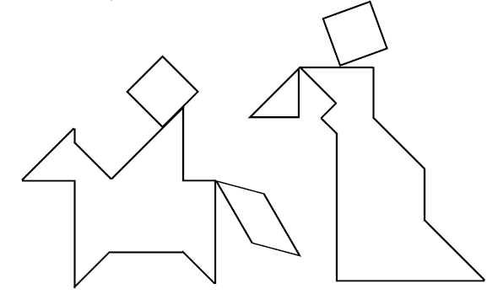
At ve binicisi – Mendilli Bayan

Slide 12
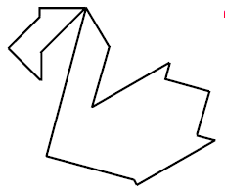
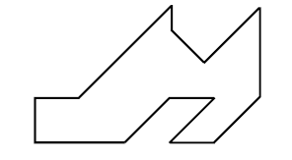
Kuğu – Ayakkabı – Leylek

Slide 15
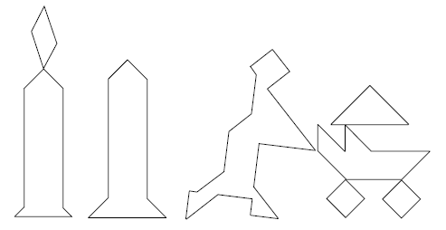

Slide 17
Polyomino | 1 | monomino
 | 2 | domino
 | 3 | tromino
 | 4 | tetramino
 | 5 | pentomino
 | 6 | hexomino
 | 7 | heptomino
 | 8 | octomino
 | 9 | nonomino
 | 10 | decomino
 | 11 | undecomino
 | 12 | dodecomino

Slide 18
domino -- tromino

Slide 19
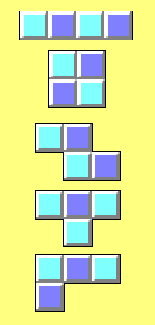
tetromino

Slide 20
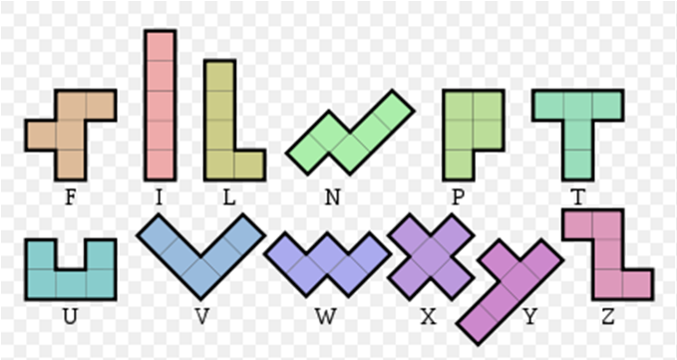
Pentomino

Slide 21
Soma Küpü

Slide 22
Soma küpü

Slide 23
Kaynaklar
http://isomerdesign.com/Pentomino/
http://www.fam-bundgaard.dk/SOMA/SOMA.HTM
http://www.fam-bundgaard.dk/SOMA/SOMA1/SOMA1.HTM
Çeşitli puzzle ları ve çözümlerini içeren bir bağlantı
http://www.craftypuzzles.com/solutions.htm

